Slide 1
Моделирование фартука
5 класс
Колесникова Татьяна Владимировна
МБОУ СОШ № 2 г.Гулькевичи

Slide 3
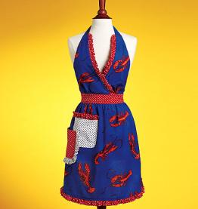
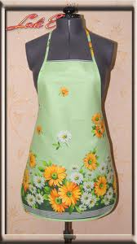
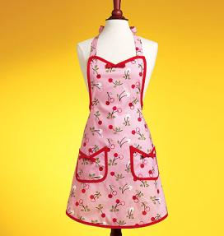
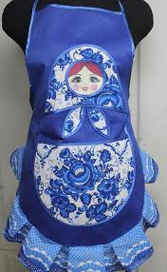
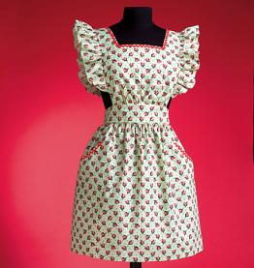
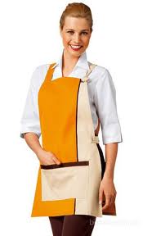
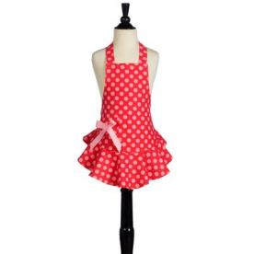
Модели фартуков

Slide 4
Моделирование –
это создание новых образцов или моделей на основе изменения чертежа выкройки в соответствии с выбранной моделью;
Модель – это образец изделия;
Фасон –
это внешние черты любого изделия, определяемые формой деталей, линиями, их соотношениями, отделкой;

Slide 5
СПОСОБЫ МОДЕЛИРОВАНИЯ:
применение художественной отделки;
изменение геометрических размеров и формы отдельных деталей;
деление фартука на части, как в лоскутном шитье, или объединение частей фартука в единые детали;

Slide 6
ВАРИАНТЫ ОТДЕЛКИ ФАРТУКА
ВИД ОТДЕЛКИ | ЕЁ ХАРАКТЕРИСТИКА
РУЧНЫЕ И МАШИННЫЕ ШВЫ | соединение деталей, обработка срезов и отделка изделий при помощи ручной иглы или швейной машины
ЛЕНТЫ | полоски ткани небольшой ширины
ТЕСЬМА СУТАЖ | плетеная или вязаная одноцветная или пестрая полоска, шнур
АППЛИКАЦИЯ | рисунок или украшение, изготовленные из нашитых или наклеенных на основу лоскутков ткани
ШИТЬЕ | полоска тонкой отбеленной хлопчатобумажной ткани с отверстиями, включенными в композицию вышивки
ВОЛАНЫ, РЮШИ | выполненные особым образом детали из той же ткани, что и весь фартук, или из другой ткани

Slide 7
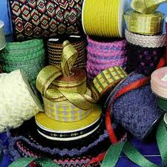
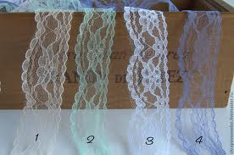
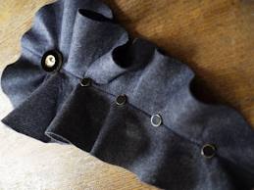
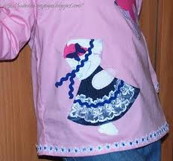
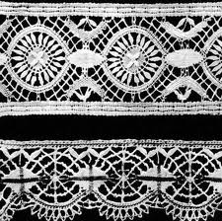
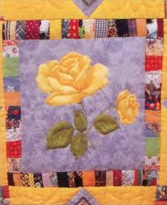
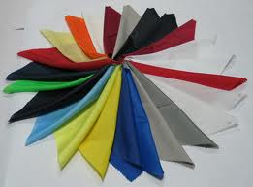

Slide 8
Правила моделирования:
При изменении линий фартука, необходимо помнить, что форма деталей не должна быть разной: если нижняя часть имеет полукруглую, треугольную, или прямоугольную форму, то карманы, или нагрудник должны иметь ту же форму.
Если фартук шьется из пестрой ткани, отделку следует сделать одноцветной, причем она должна совпадать с одной из красок ткани.
Чем ярче и крупнее рисунок основной ткани, тем меньше должно быть отделочной ткани.
Ткани ярких расцветок лучше сочетать с менее ярким, белым, черным или серым цветом.
Бледные бесцветные ткани хорошо оживить яркой отделкой: аппликация, вышивка, тесьма и т.п..

Slide 9
б
Моделирование деталей
фартука
Нагрудник
цельнокроеный

Slide 10
Нагрудник отрезной
отрезать
прибавить
Основа-выкройки
нагрудника
прибавить
отрезать
добавить
карман
карман
примеры

Slide 11
Карман
Основа-выкройка
кармана
-
примеры

Slide 12
б
Моделирование деталей
фартука
Нижняя часть

Slide 13
Библиография
Информационные ресурсы
https://www.google.r
http://www.kudel.ru/
http://vse-sama.ru/forum/showthread.php?t=11015
http://club.season.ru/index.php?showtopic=5078
http://posobie.info/forum/viewtopic.php?t=28251http://www.liveinternet.ru/users/sveta210/rubric/1492114/page11.html http://blogs.mail.ru/mail/kisana60
http://club.osinka.ru/topic-51297?&start=6360,

